Slide 1
аппарат, аккуратный, аллея, класс, аппетит.
Словарь:
Удвоенные согласные в корне слова
Парные согласные в корне слова
Ученик допустил в диктанте три _______ .
В аквариуме живут золотые _________ .
Сторож живет в _________ .

Slide 2
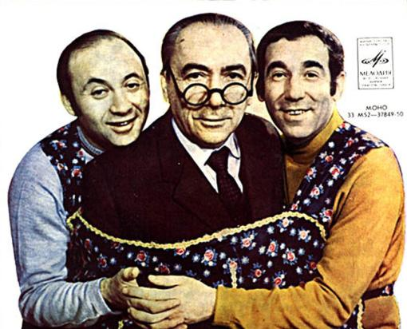

Slide 3
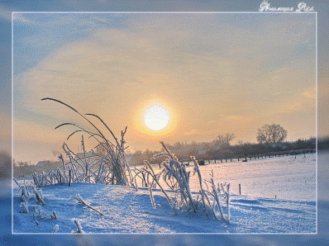
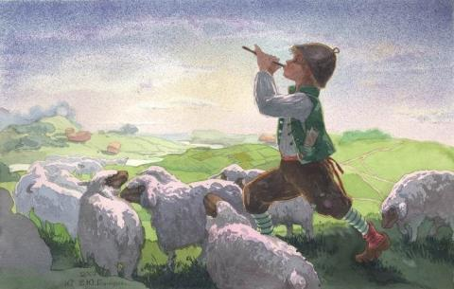
солнце
[с о н ц э]
Участок земли с травянистой растительностью, которое используется для выпаса травоядных животных.

Slide 5
Как правильно писать слова с непроизносимой согласной в корне слова?

Slide 6
Цель на урок:
научиться правильно писать слова с непроизносимой согласной в корне слова.

Slide 7
Как правильно писать слова с непроизносимой согласной в корне слова?

Slide 8
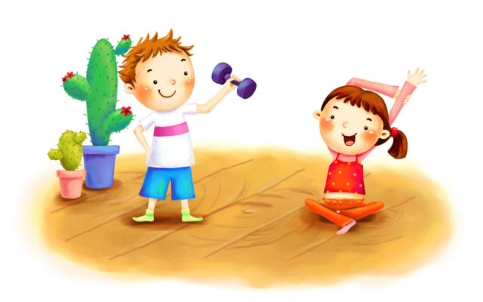

Slide 9
Мес . ный - место, местечко – местный;
со . нце - солнечный, солнышко – солнце;
сер . це - сердечный, сердечко – сердце;
грус . ный – грусть, грустит - грустный;
звез . ный - звезда, звездочка - звездный;
Капус . ный – капуста, капусточка - капустный ;

Slide 10
Па . . бище – пастух, пасти – пастбище.

